Slide 1
针对单一类别
针对局部物体
后续工作
不通用
…
DPatch很可能有问题、代码太旧；
另一篇文章只开源了一个notebook
且可能也有问题
但现有的几个关键问题：
方法迁移到其他模型？
平移、旋转、缩放的鲁棒性？
控制复杂度？
DPatch
采用同样的方法不能复现结果
可能原因：模型差异
On Physical Adversarial Patches for Object Detection：
无目标攻击、最大化模型损失、抑制全局检测
自己实现整个攻击流程
用不同于原文章的方法能work
关键点：少图片、多迭代
通用、全局攻击

Slide 2
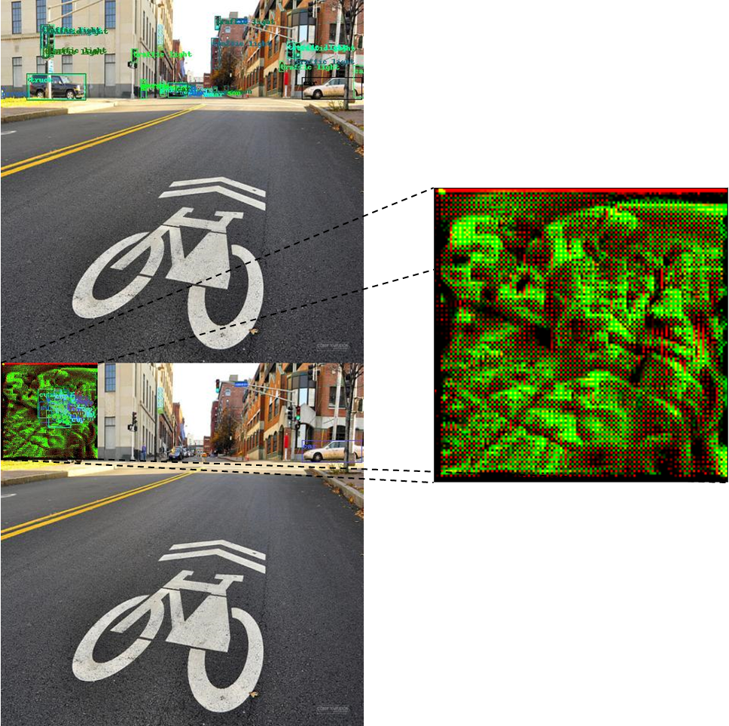
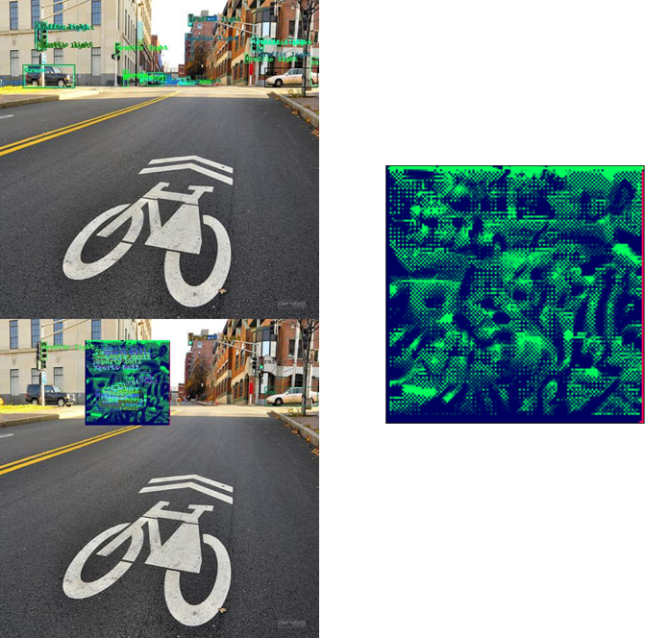
1.复杂度控制
验证集抑制率：97%
验证集抑制率：89%
2.平移、旋转、缩放鲁棒性：目前有困难，但也是我觉得最关键的→其它问题都相对可以容忍，但这个必须要解决
3.方法的通用性：针对不同检测网络，能不能生效？
后续会实现其他数据集、其它检测网络（比如yolo系列）

Slide 3
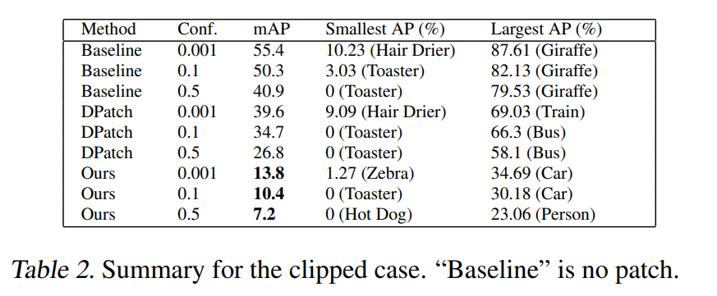
关于工作评估
和之前两篇工作对比：（1）DPatch, 抛开有无问题不谈，据文章统计的最好效果将mAP降到了接近0，这也已经是我们现在能做到的了 （2）文章On Phy...，虽然做的是抑制效果，但却没有评估抑制效果的指标，也只有一个mAP数据，数据和DPatch相仿。
我们做的比这两篇工作更进一步，和他们比较mAP很难说明问题。此外，我们的抑制率，平均无效框增长两个指标，前者我们没有目标对比，后者也只是另一篇大方向不同的文章里自制的metric，和它的效果做对比也我觉得没有太大价值。
我觉得当下评估的关键点应该是：针对那些待解决的问题，在那种情况下，我们的方法能不能起效，和不解决这些问题的情况下对比，表现的损失有多少？

Slide 4
后续方向：
1.在平移、旋转、缩放问题解决前，我觉得都应该专注于解决这个问题。把这一块工作做扎实我觉得是必要的。
2.如果上面的问题已经能初步解决，就可以考虑先做一个初步的demo，可以考虑仿真环境或现实环境
仿真环境：针对一个在比如说Carla仿真环境下已经有检测能力的白盒模型，不管是通过直接贴到环境里还是根据3D信息往camera输入上加，检测抑制效果（也就是不管相机视角如何运动，只需要实时地往画面任意位置添加一个patch就能使全局的检测失效）
现实环境：通过打印、投影仪、平板屏幕上展示展示一个训练好的patch，然后展示检测结果（比如手持一个显式Patch的平板，展示对于其他物体比如汽车、交通信号灯检测的抑制效果）。

